Slide 1
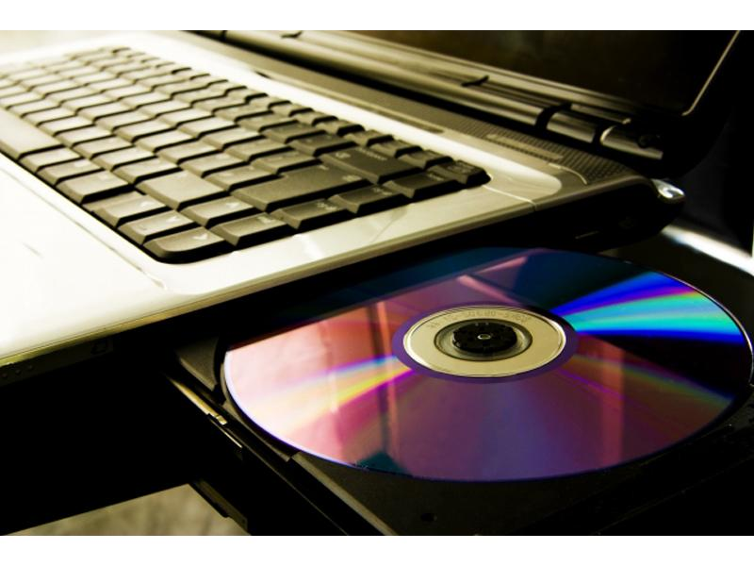
KONSEP DASAR KOMPUTER
Pertemuan ke -1
Rani Susanto, S.Kom., M.Kom
Powerpoint Templates

Slide 2
Tujuan Pengajaran
Definisi Komputer
Pengolahan Data
Sistem dan Kemampuan Komputer

Slide 3
Definisi Komputer (1)
Bahasa Latin ➔ computare yaitu menghitung (to compute atau to reckon)

Slide 4
Definisi Komputer (2)
Robert H. Blissmer
Menerima Input
Memproses Input
Menyimpan perintah & Hasil
Menyediakan Output dalam bentuk Informasi

Slide 5
Definisi Komputer (3)
Sanders
Sistem elektronik yang mampu :
Manipulasi data dengan cepat & tepat
Otomatis menerima & menyimpan data input proses
Menghasilkan output berdasarkan instruksi yang tersimpan di memory.

Slide 6
Definisi Komputer (4)
Kesimpulan :
Peralatan Elektronik yang bekerja secara otomatis yang dapat menerima & mengolah input, memberikan informasi, menggunakan suatu program yang ada di memory dan menyimpan program serta hasil pengolahannya.

Slide 7
Pengolahan Data Elektronik
Data
Pengolahan Data (data processing)
Pengolahan Data Elektronik

Slide 8
Data : kumpulan kejadian yang diangkat dari suatu kenyataan. Data dapat berupa angka, huruf atau simbol khusus atau gabungan darinya
Pengolahan data (data processing):manipulasi dari data ke dalam bentuk yang lebih berguna dan lebih berarti, berupa suatu informasi.

Slide 9
Informasi adalah hasil dari kegiatan pengolahan data yang memberikan bentuk yang lebih berarti dari suatu kejadian.
Pengolahan Data Elektronik : manipulasi dari data ke dalam bentuk yang lebih berguna dan lebih berarti, berupa suatu informasi dengan menggunakan suatu alat elektronik, yaitu komputer

Slide 10
Siklus Pengolahan Data
Input
Processing
Output

Slide 11
Siklus Pengolahan Data yang dikembangkan
ORIGINATION
INPUT
PROCESSING
OUTPUT
DISTRIBUTION
STORAGE
Keterangan

Slide 12
Origination:proses dari pengumpulan data yang merupakan proses pencatatan (recording) data ke dokumen dasar.
Input:proses pemasukan data kedalam proses komputer lewat alat input (input device)
Processing:proses pengolahan data oleh alat pemroses(processing device). Data disimpan distorage
Output:proses menghasilkan output dari hasil pengolahan data ke alat output, berupa informasi
Distribution:proses dari distribusi output kepada pihak yang berhak & membutuhkan informasi
Storage:proses perekaman hasil pengolahan. Hasil pengolahan digunakan sebagai input untuk proses selanjutnya.

Slide 13
Sistem Komputer
Sistem ?
Kumpulan elemen yang saling berhubungan membentuk suatu kesatuan untuk mencapai tujuan pokok dari sistem tersebut.

Slide 14
Elemen Sistem
Hardware
Software
Brainware

Slide 15
Elemen Sistem Komputer
Hardware → peralatan di sistem komputer yang secara fisik dapat terlihat dan terjamah
Software → program yang berisi perintah untuk mengolah data
Brainware → manusia yang terlibat didalam pengoperasian serta mengatur sistem komputer

Slide 16
Hardware
Peralatan Input → media/alat untuk memasukan data & program yang akan diproses
Peralatan Proses → menerima data dari luar berupa sinyal listrik lalu diolah sesuai dengan perintah
Peralatan Output → menampilkan hasil dari CPU
Storage → menyimpan data dari komputer, disimpan permanen dalam waktu lama & dapat dibaca kembali
Back

Slide 17
Software
Operating System : bertugas mengawasi kegiatan dalam komputer.
Bahasa pemrograman : memberikan instruksi kepada komputer.

Slide 18
3 Tingkatan Programming Language
Low Level language/Machine Orinted Language
High Level language/Problem Oriented Language
4th generation language
Back

Slide 19
Brainware
Sistem Analyst
Programmer
Operator
Computer Enginner/Maintanance
Back

Slide 20


Slide 21
Kemampuan Komputer
Kecepatan dalam melakukan operasi dasar.
Satuan waktu kecepatan proses komputer :
Satuan Waktu | Kecepatan
Milisecond (ms) Microsecond (µs) Nanosecond (ms) Picosecond (ps) | 1/1000 (ribu) 1/1000000 (juta) 1/1000000000 (milyard) 1/1000000000000 (trilyun)

